Slide 1


ТАБУРЕТ-СТРЕМЯНКА STEPP
EUROPOS.GROUP
EUROPOS.RU
EUROPOS.KZ

Slide 2
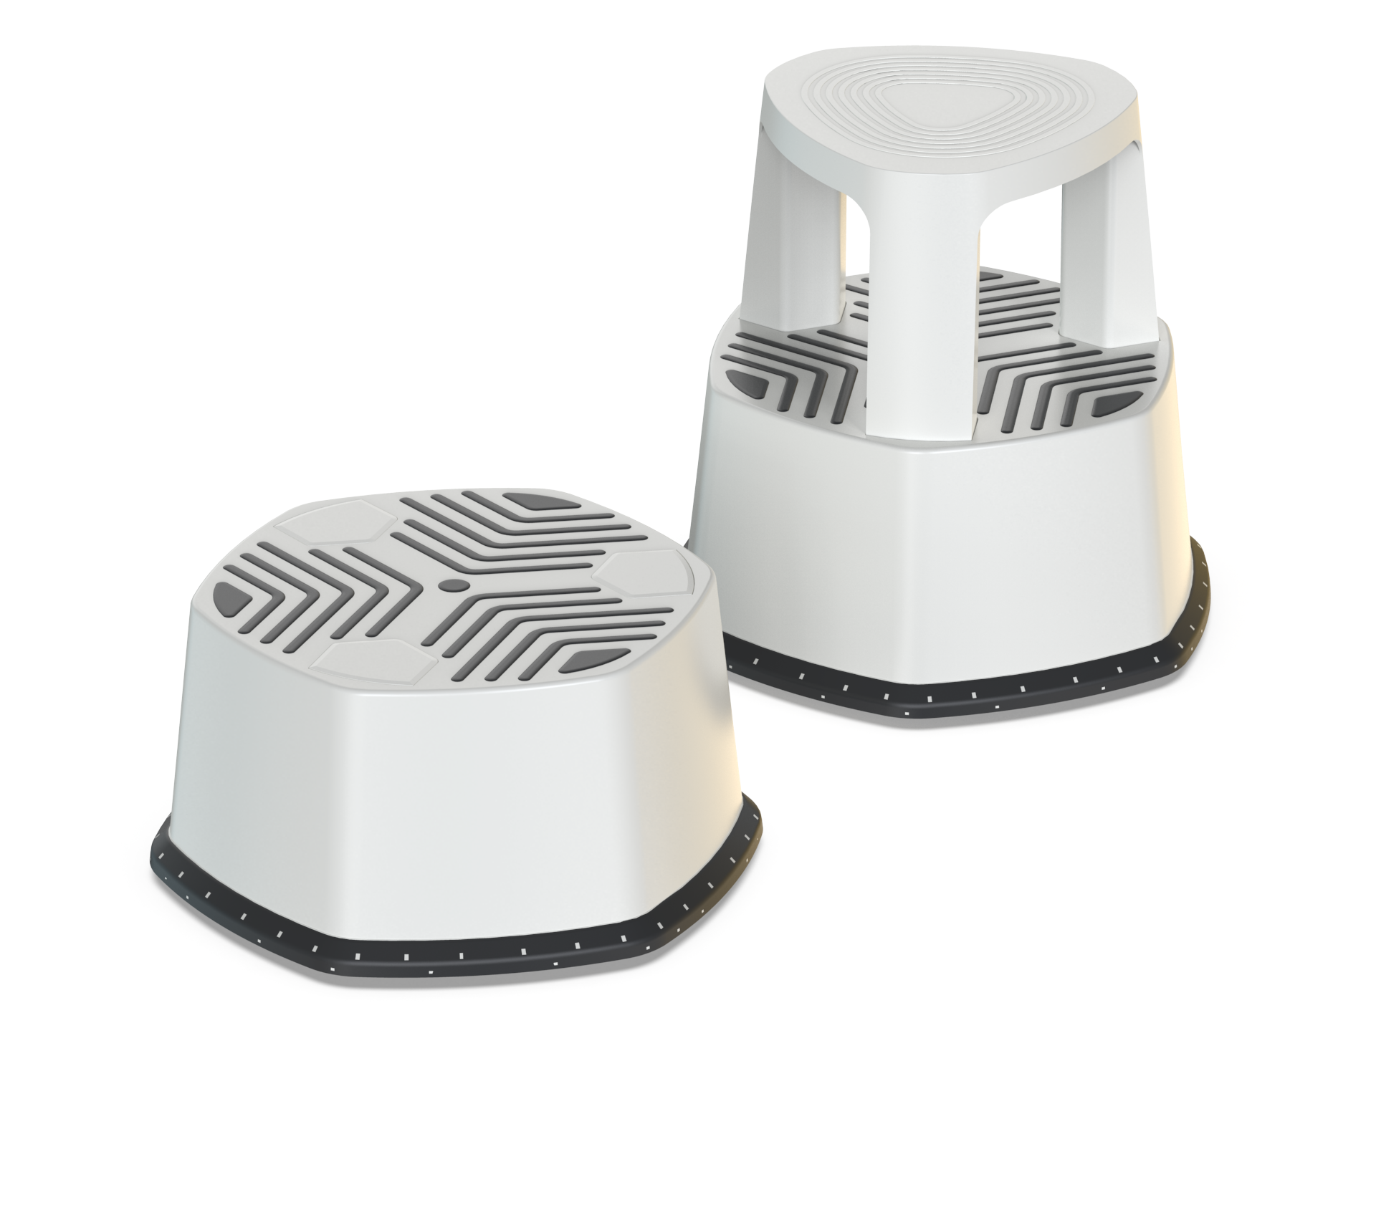
ТАБУРЕТ-СТРЕМЯНКА STEPP
надежная конструкция и стильный дизайн
EUROPOS.GROUP
EUROPOS.RU

Slide 3
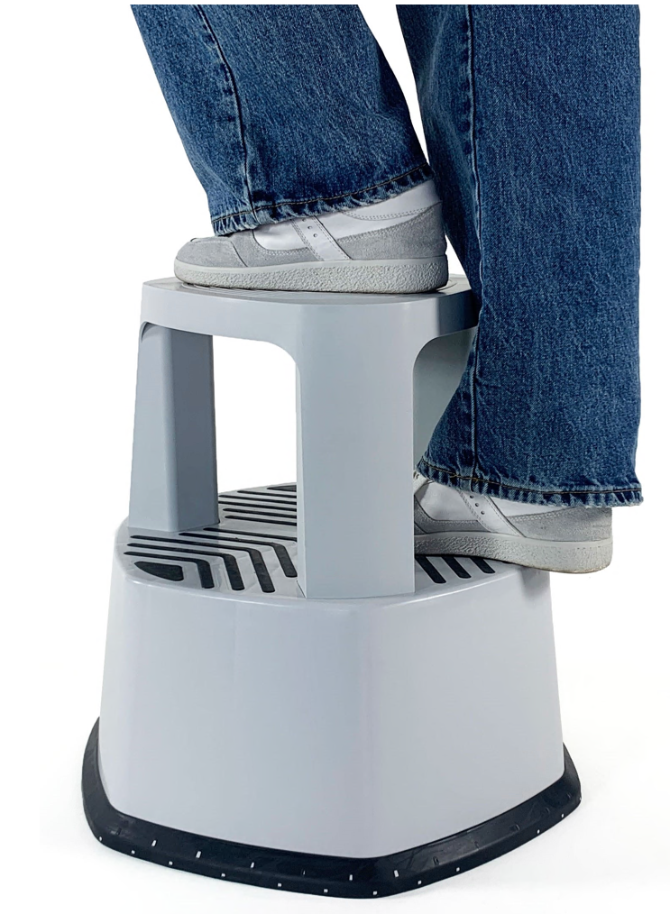
Передвижной табурет-стремянка позволяет без труда добраться до высоких полок, расположенных выше человеческого роста.
Это удобное и практичное изделие, которое применяется в магазинах, аптеках, на складах, в офисах, а также дома или в гараже.
EUROPOS.GROUP
EUROPOS.RU
3

Slide 4
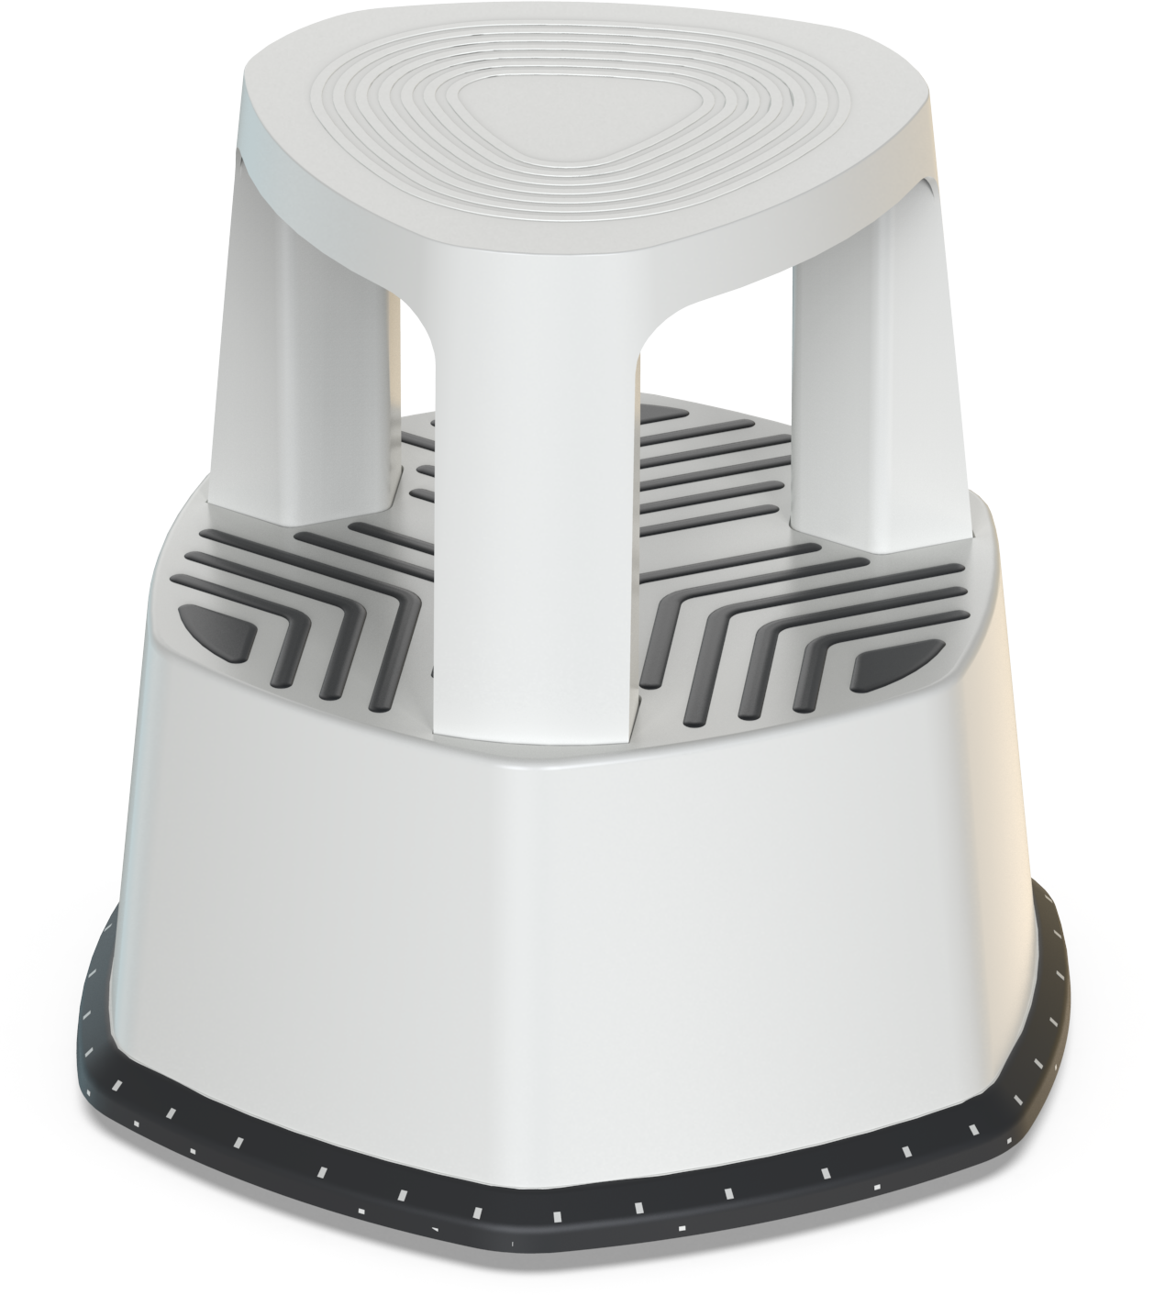
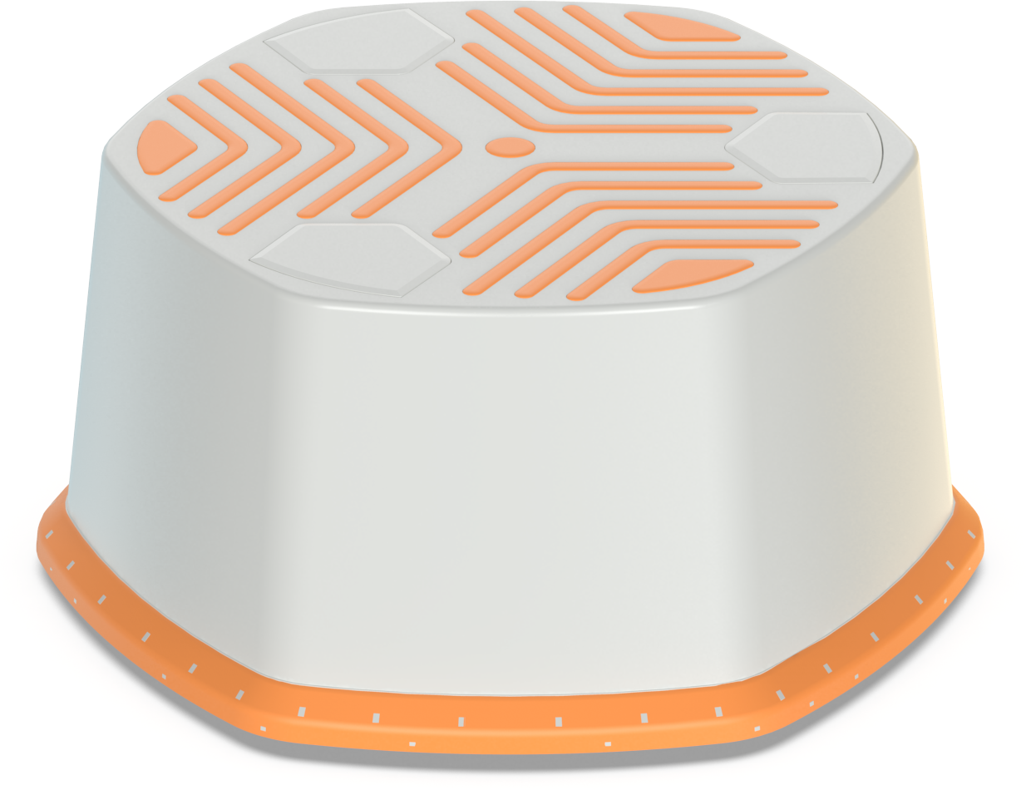
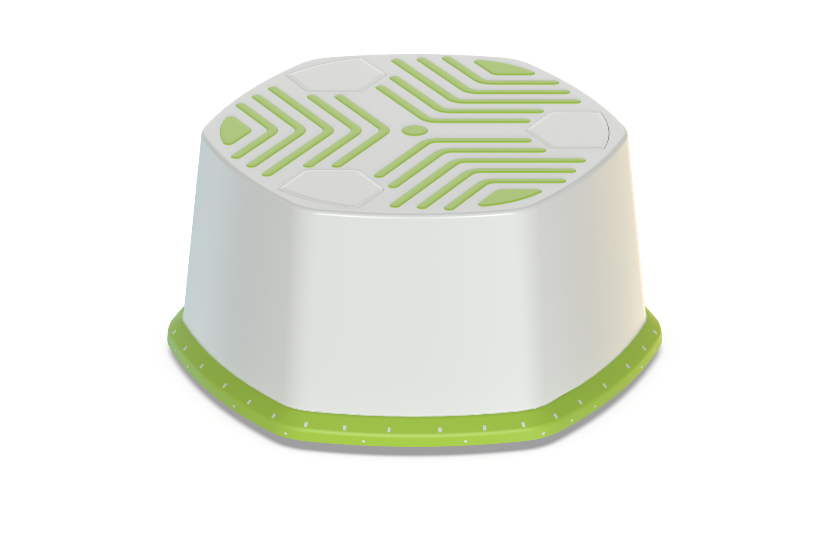
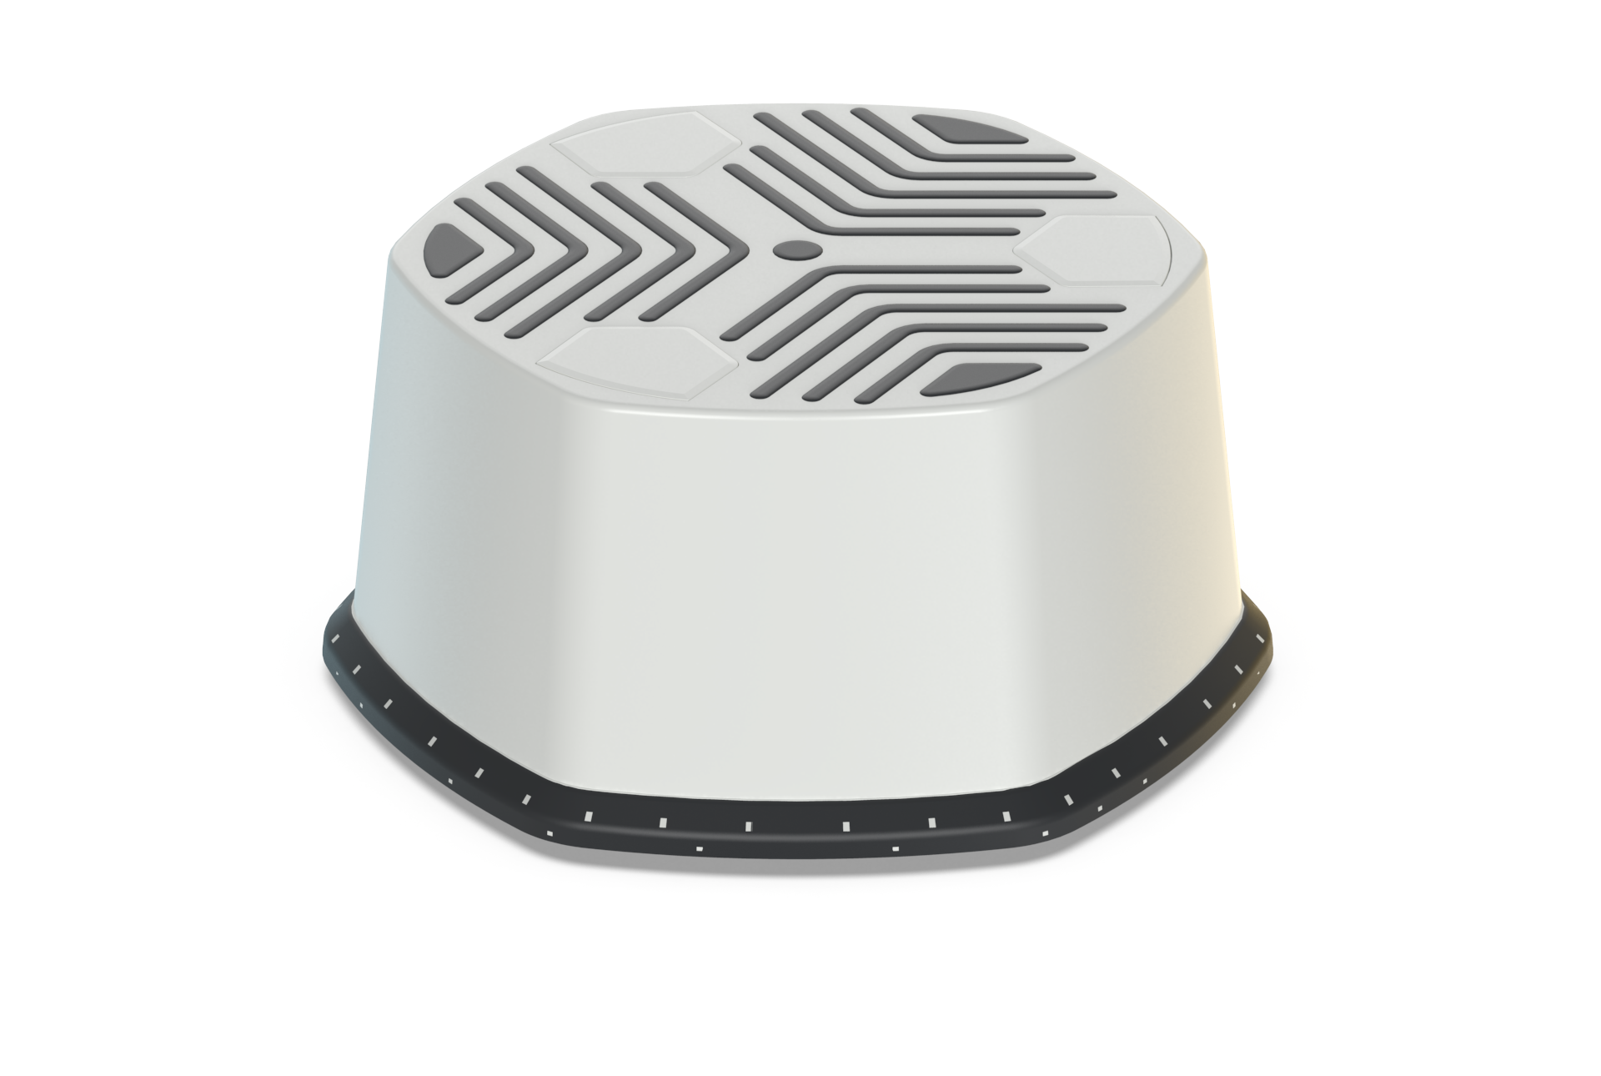


















STEPP pro
STEPP mini
арт. 503266
арт. 503285
арт. 503286
арт. 503277
1 шт.
1 шт.
1 шт.
1 шт.
480х220x400 мм
480х440x295 мм
480х220x400 мм
480х220x400 мм
EUROPOS.GROUP
EUROPOS.RU
4

Slide 5
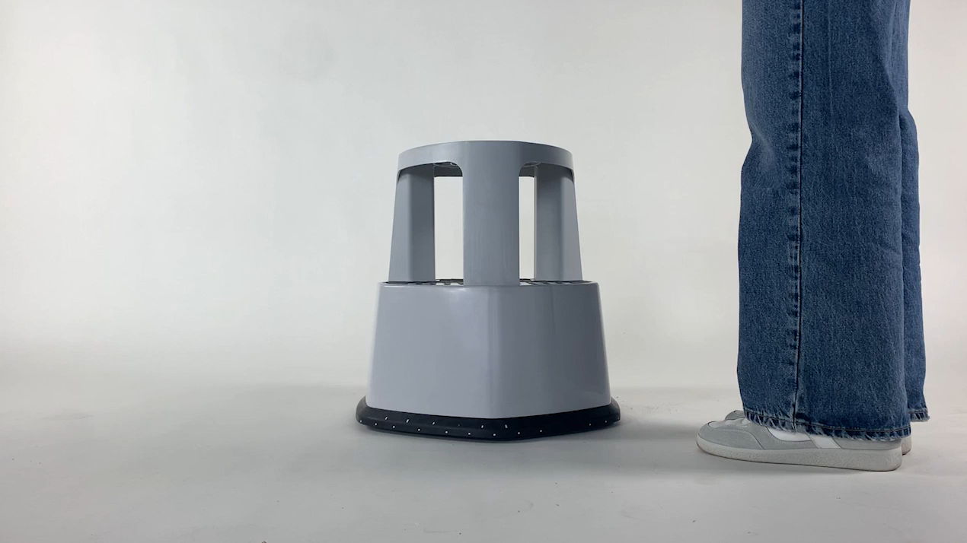
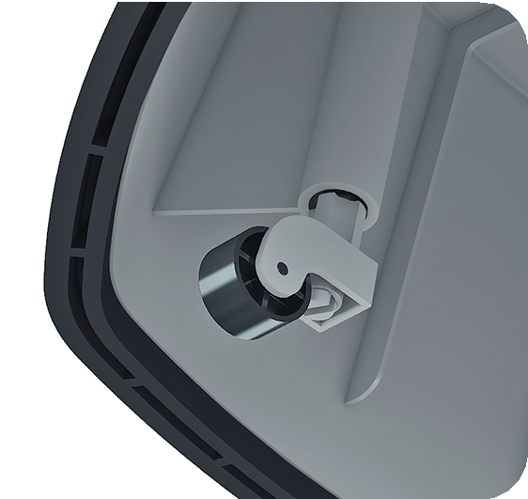
Резиновые вставки и кант предотвращают скольжение ног на табурете и скольжение табурета на полу
Прочное соединение 2 частей табурета STEPP PRO
6-гранная форма табурета обеспечивает его устойчивость
Табурет оснащен колесиками, которые позволяют его легко перемещать, когда ваши руки заняты. При нагрузке колесики утапливаются и табурет неподвижно стоит на полу за счет резиновой окантовки.
EUROPOS.GROUP
EUROPOS.RU
5

Slide 6




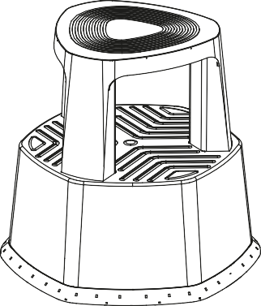








Технические характеристики табуретов STEPP
STEPP mini STEPP pro
Резиновые вставки и кант предотвращают скольжение ног на табурете и скольжение табурета на полу
250 мм
220 мм
440 мм
485 мм
455 мм
Варианты цвета резиновых вставок:
Стандарт Под заказ
Легкая сборка
и компактное хранение!
Максимальная нагрузка, кг | 150
Вес табурета в сборе, г | 2030
Цвет табурета | RAL 7035
Объем упаковки, м³ | 0,055
Максимальная нагрузка, кг | 150
Вес табурета в сборе, г | 2800
Цвет табурета | RAL 7035
Объем упаковки, м³ | 0,055
EUROPOS.GROUP
EUROPOS.RU
6

Slide 7
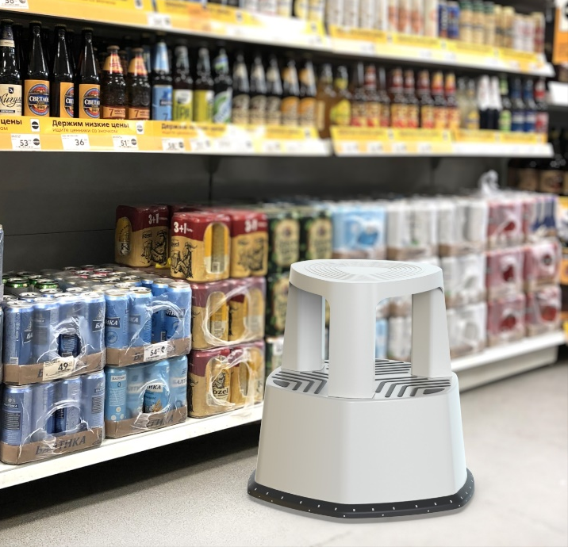
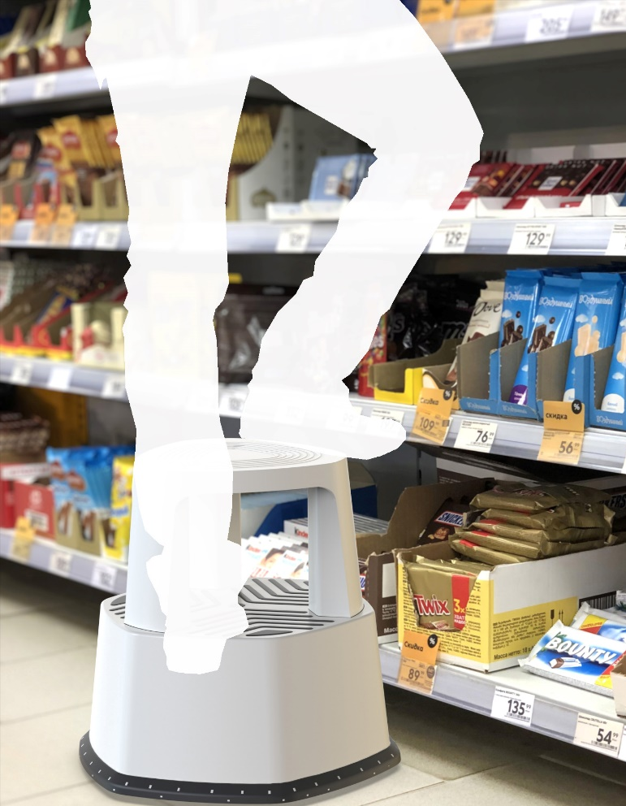
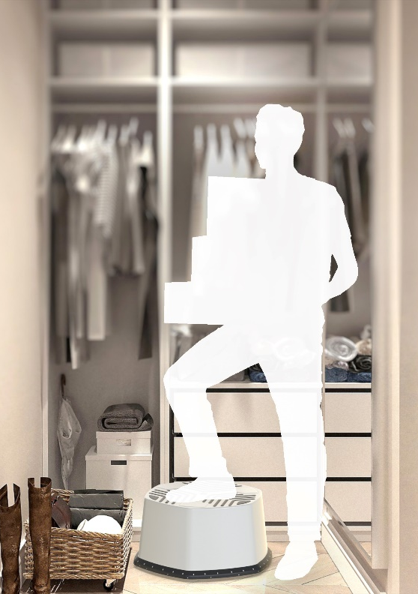
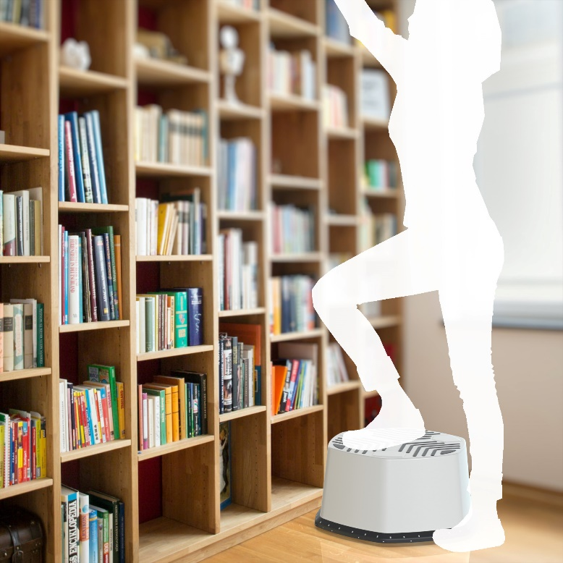
Применение табуретов STEPP
EUROPOS.GROUP
EUROPOS.RU
7

Slide 8

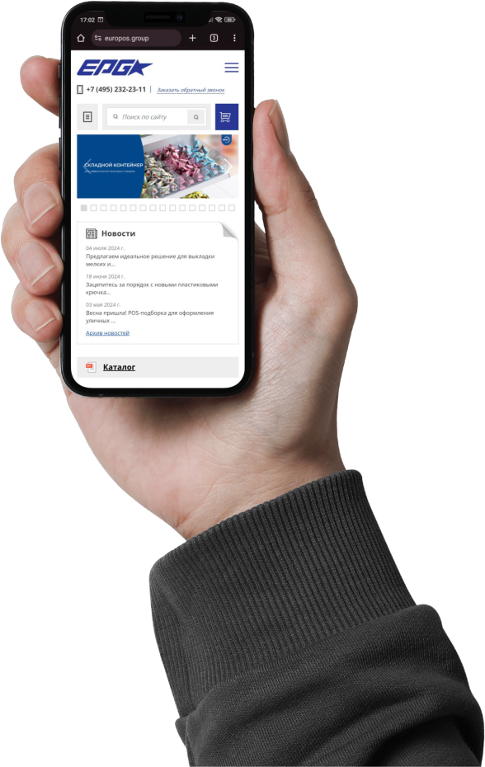
БУДЕМ РАДЫ
СОТРУДНИЧЕСТВУ!
EUROPOS.GROUP
EUROPOS.RU
EUROPOS.KZ

